Slide 1
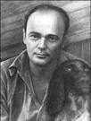
Художник – анималист, иллюстратор и писатель
Евгений Чарушин

Slide 2
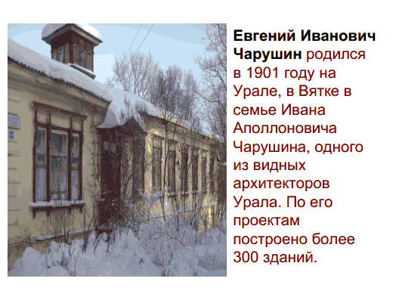

Slide 3
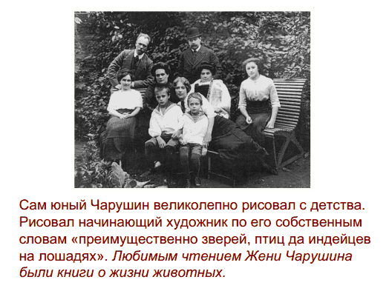

Slide 4
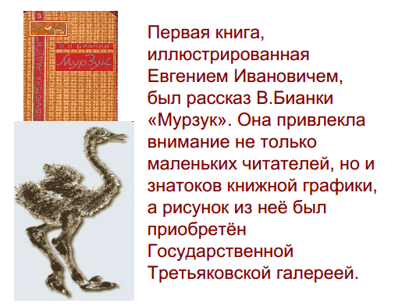

Slide 5
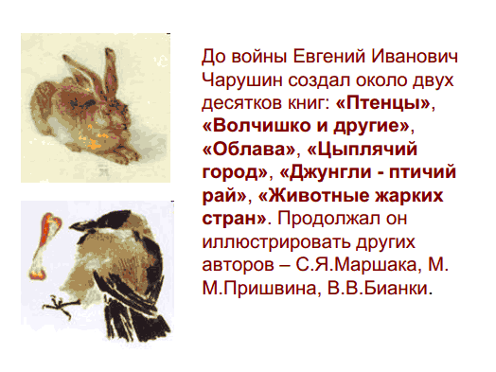

Slide 6


Slide 7


Slide 8


Slide 9


Slide 10


Slide 11
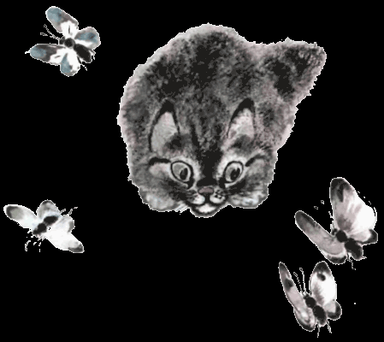
Спасибо за внимание

